Slide 1
SIP-statistik (Prator och NCS Cross) April 2024
Mats Wennstig
2024-05-16

Slide 2
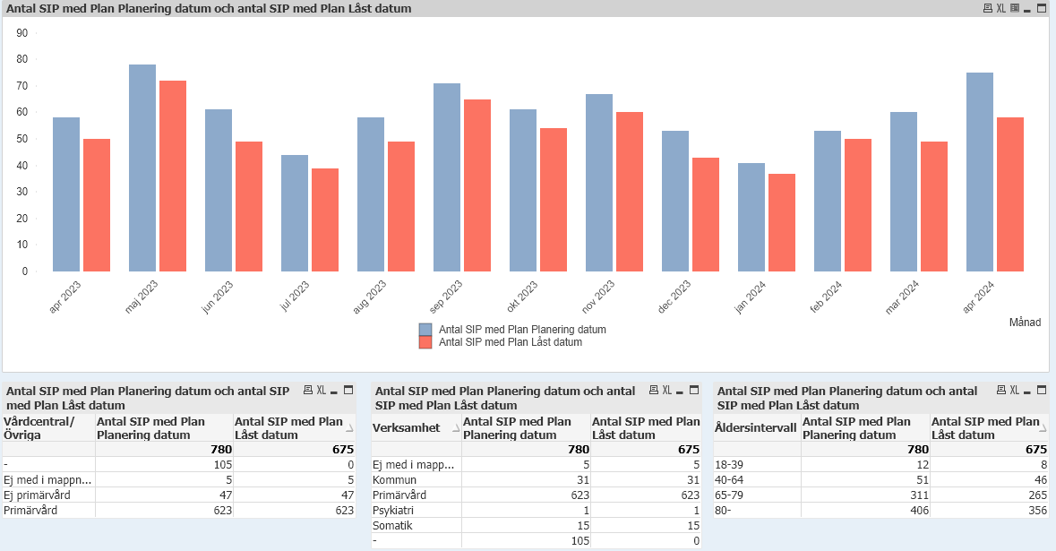
Antal SIP totalt. April 2023 – april 2024
Kommun, primärvård, psykiatri eller somatik anger vilken enhet som är registrerad som samordningsansvarig
Kolumn ”Antal SIP med Plan Planering datum” (Blå stapel i diagram):
Totalt antal SIP som har gjorts
Kolumn ”Antal SIP med Plan Låst datum” (Röd stapel i diagram):
Antal SIP (av de i blå stapel) som blivit låsta av samordningsansvarig = slutförd

Slide 3
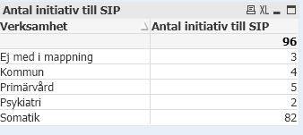
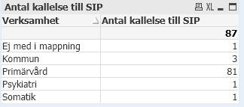
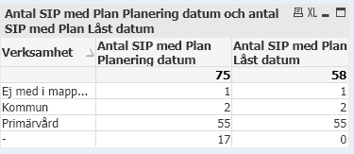
Kolumn ”Antal SIP med Plan Planering datum”:
SIP har gjorts men ej låsts = ej slutförd
Kolumn ”Antal SIP med Plan Låst datum”:
SIP har gjorts och låsts av samordningsansvarig = slutförd
Initiativ – Kallelse – SIP. April 2024.

Slide 4
Antal SIP - fysisk/digital mötesform. Mars månad 2019-2024
(Digital mötesform = telefon, video eller elektroniskt)

Slide 5
Antal SIP – fysisk/digital mötesform, per kommun. Perioderna mars 22 – mars 23 samt mars 23 – mars 24.

Slide 6
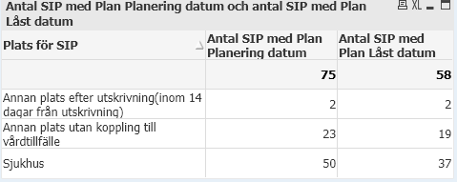
Antal SIP - plats för mötet. April 2024
Varav antal SIP som blivit låsta av samordningsansvarig = slutförd
Totalt antal SIP som har gjorts

Slide 7
SIP - plats för mötet. April 2023 – april 2024

Slide 8
Antal SIP - plats för mötet. Mars månad 2019-2024

Slide 9
Antal SIP - plats för mötet, per kommun. Perioderna mars 22 – mars 23 samt mars 23 – mars 24.

Slide 10
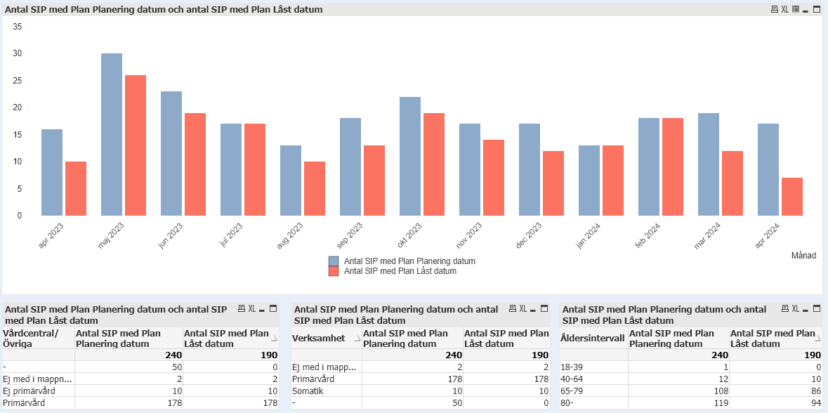
Antal SIP, Karlskrona, April 2023 – april 2024
Kommun, primärvård, psykiatri eller somatik anger vilken enhet som är registrerad som samordningsansvarig
Kolumn ”Antal SIP med Plan Planering datum” (Blå stapel i diagram):
Totalt antal SIP som har gjorts
Kolumn ”Antal SIP med Plan Låst datum” (Röd stapel i diagram):
Antal SIP (av de i blå stapel) som blivit låsta av samordningsansvarig = slutförd

Slide 11
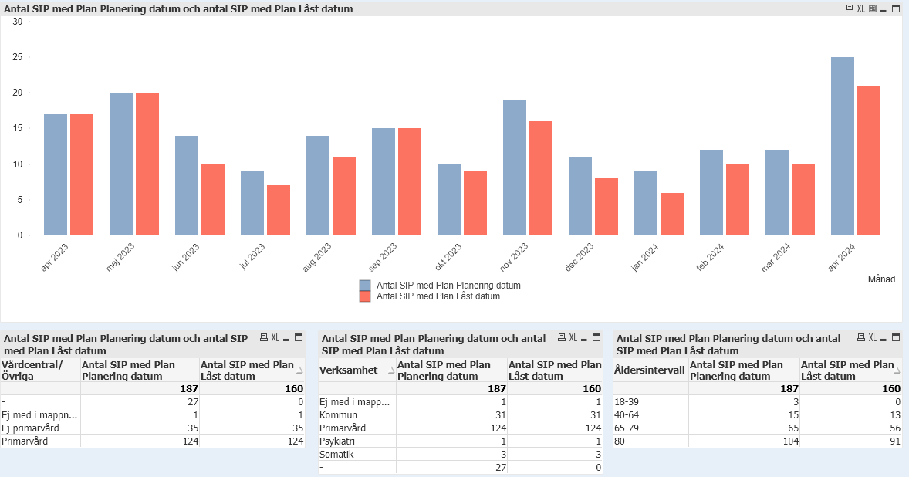
Antal SIP, Ronneby, April 2023 – april 2024
Kommun, primärvård, psykiatri eller somatik anger vilken enhet som är registrerad som samordningsansvarig
Kolumn ”Antal SIP med Plan Planering datum” (Blå stapel i diagram):
Totalt antal SIP som har gjorts
Kolumn ”Antal SIP med Plan Låst datum” (Röd stapel i diagram):
Antal SIP (av de i blå stapel) som blivit låsta av samordningsansvarig = slutförd

Slide 12
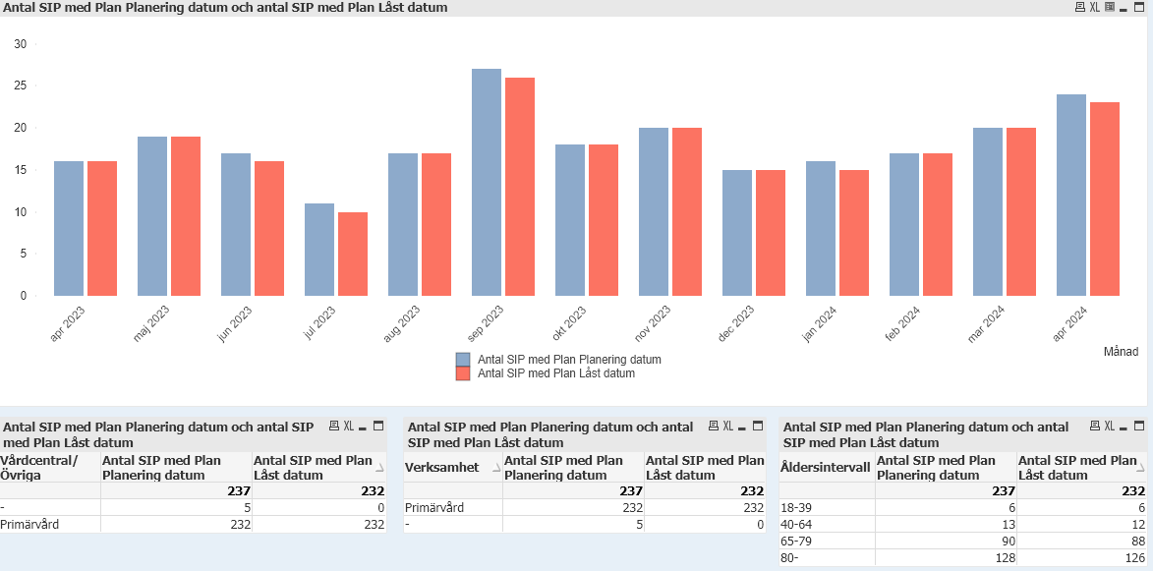
Antal SIP, Karlshamn, April 2023 – april 2024 .
Kommun, primärvård, psykiatri eller somatik anger vilken enhet som är registrerad som samordningsansvarig
Kolumn ”Antal SIP med Plan Planering datum” (Blå stapel i diagram):
Totalt antal SIP som har gjorts
Kolumn ”Antal SIP med Plan Låst datum” (Röd stapel i diagram):
Antal SIP (av de i blå stapel) som blivit låsta av samordningsansvarig = slutförd

Slide 13
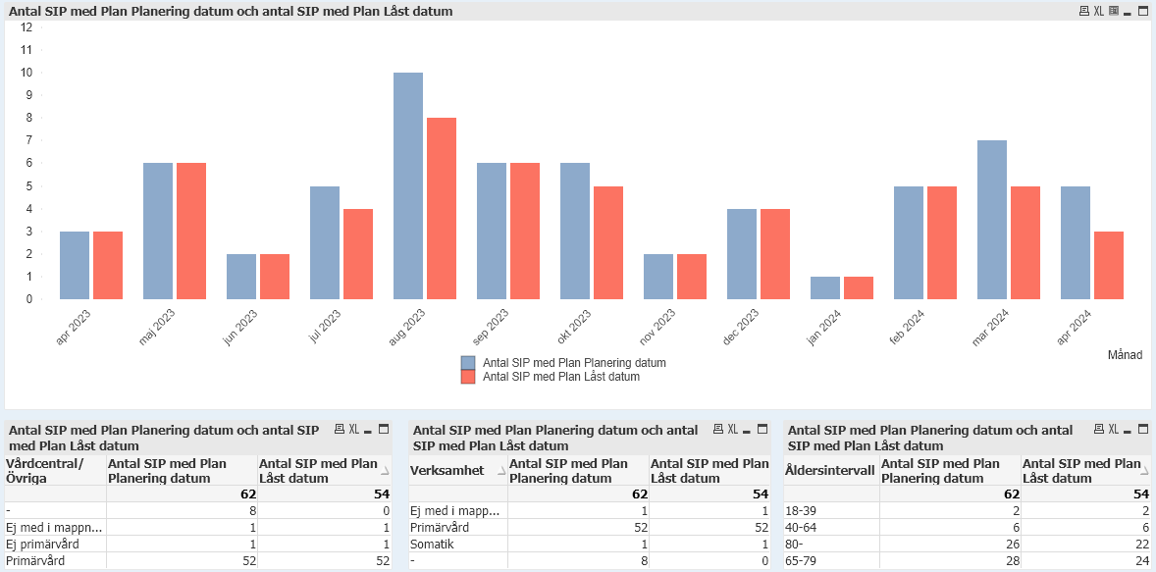
Antal SIP, Sölvesborg, April 2023 – april 2024 .
Kommun, primärvård, psykiatri eller somatik anger vilken enhet som är registrerad som samordningsansvarig
Kolumn ”Antal SIP med Plan Planering datum” (Blå stapel i diagram):
Totalt antal SIP som har gjorts
Kolumn ”Antal SIP med Plan Låst datum” (Röd stapel i diagram):
Antal SIP (av de i blå stapel) som blivit låsta av samordningsansvarig = slutförd

Slide 14
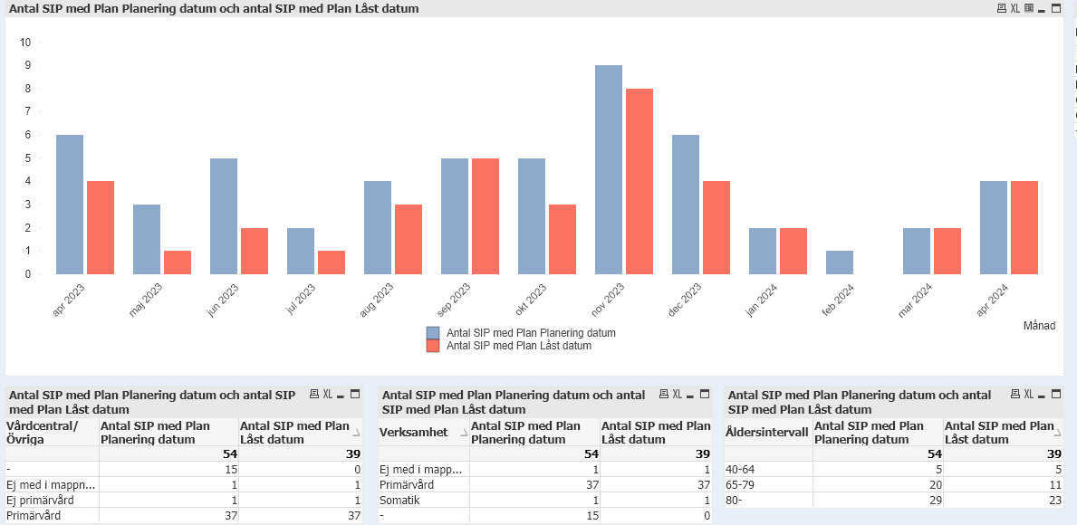
Antal SIP, Olofström, April 2023 – april 2024 .
Kommun, primärvård, psykiatri eller somatik anger vilken enhet som är registrerad som samordningsansvarig
Kolumn ”Antal SIP med Plan Planering datum” (Blå stapel i diagram):
Totalt antal SIP som har gjorts
Kolumn ”Antal SIP med Plan Låst datum” (Röd stapel i diagram):
Antal SIP (av de i blå stapel) som blivit låsta av samordningsansvarig = slutförd

